Slide 1
Вкладенні алгоритмічні структури повторення та розгалудження
6 клас

Slide 2
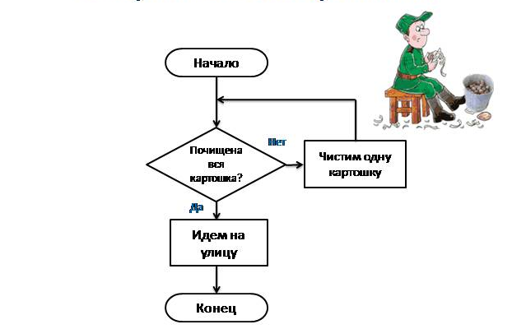
Назви вид алгоритму
Notes:
повторення

Slide 3
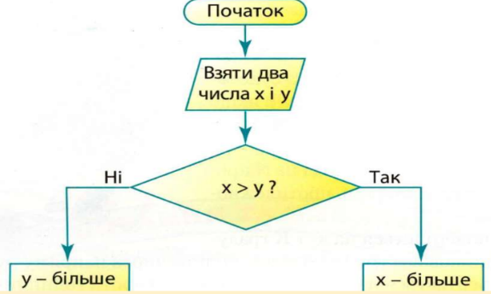
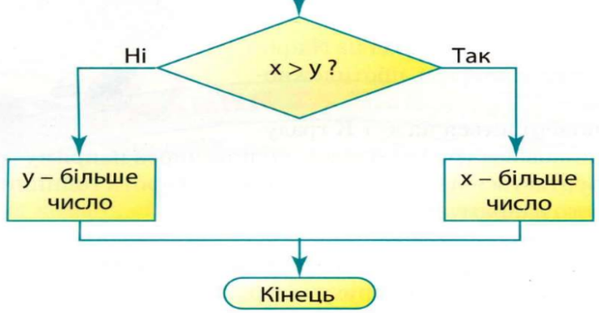
Назви вид алгоритму
Notes:
Повне розгалудження

Slide 4
Назви вид алгоритму
Notes:
повторення

Slide 5
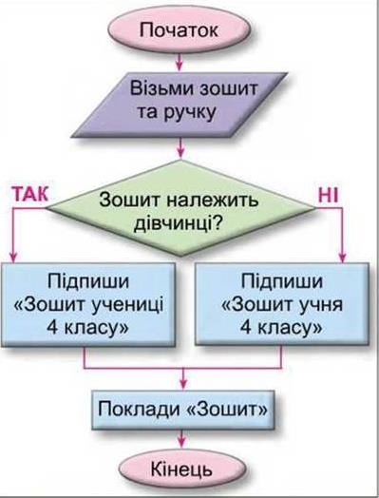
Назви вид алгоритму
Notes:
Повне розгалудження

Slide 6
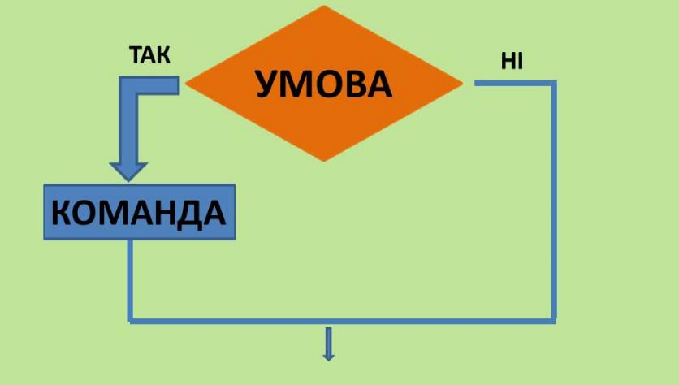
Назви вид алгоритму
Notes:
Неповне розгалудження

Slide 7
Відповідь:36
Відповідь:1

Slide 8
Розв’яжи задачу

Slide 9
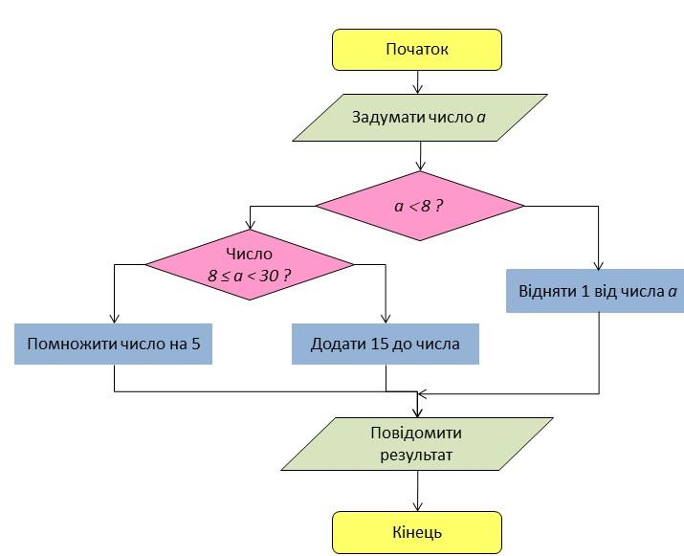
Розв’яжи задачу
а | 4 | 20 | 50
Відповідь
3
35
250
ні
так
ні
так

Slide 10
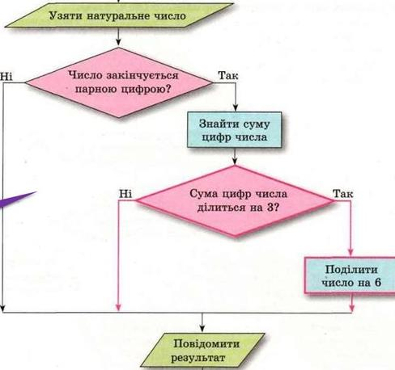
Число | 11 | 206 | 240 | 12 | 72
Відповідь
11
206
40
12
12

Slide 11
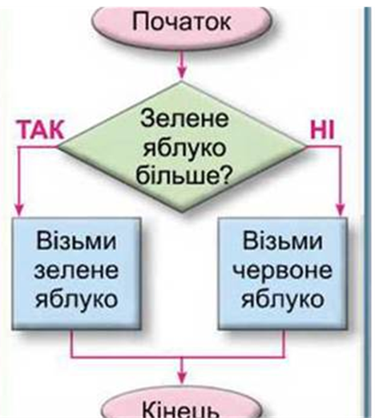
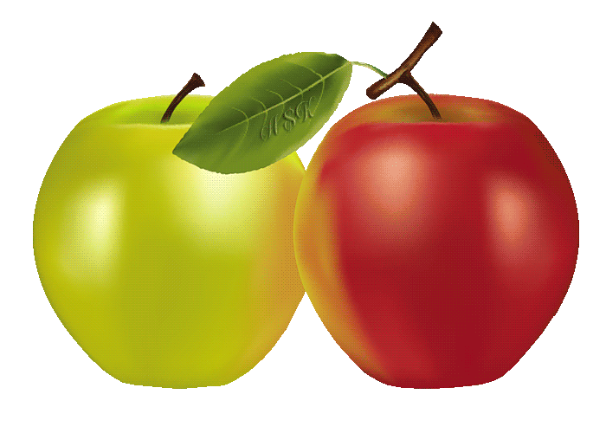
Склади блок-схему до задачі: з двох яблук зеленого та червоного кольору обрати більше.

Slide 12
Самостійне завдання. Склади блок-схему до задачі: вмикати світло в кімнаті , якщо знаходишся в ній та вимикати світло – якщо ні.

Slide 13
Початок
так
ні
Ти знаходишся
в кімнаті?
Вімкнути світло
Вимкнути світло
Кінець

Slide 14
Робота за комп'ютером
Склади задачу, де спрайт змінює костюм 4 рази через 1 секунду , якщо натиснуто клавішу пропуск. І переміщається на 5 кроків вниз, якщо натиснуто стрілку вниз.

Slide 15
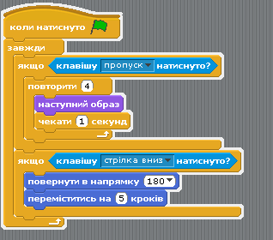
Відповідь

Slide 16
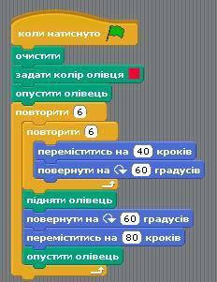
Додаткове завдання - проект за зразком

